Slide 1

Russian Enterprise Mobility Summit
PC Week/RE
г. Москва, 2015
Notes:
а

Slide 2
БЕЗОПАСНОСТЬ МОБИЛЬНЫХ ТЕХНОЛОГИЙ
В КОРПОРАТИВНОМ СЕКТОРЕ
В. Минин
Ассоциация руководителей
служб информационной безопасности.
Председатель правления
21 октября 2015 г.

Slide 3
Определение
«Мобильные технологии» – это совокупность технических средств, организационно-распорядительных мероприятий и документов, персонала обеспечения, а также комплекса стандартов, протоколов, способов и методов, обеспечивающих беспроводную передачу голоса и данных от абонента до абонента или от абонента до (корпоративной, ведомственной, публичной и др.) информационной и/или вычислительной системы.
Схема взаимодействия составляющих «мобильных технологий» представлена на следующем слайде.

Slide 5
Классификация угроз*:
Программные угрозы (включая вредоносное программное обеспечение).
Использование уязвимых мобильных ОС и приложений.
Web-угрозы.
Сетевые угрозы.
Физические угрозы.
Угрозы со стороны мобильных устройств для организации, включая доступ к ресурсам организации.
Пользовательские угрозы.
Угрозы со стороны поставщика услуг.
*Согласно «Mobile Security Reference Architecture» (Federal CIO Council США и Министерство внутренней безопасности США, май 2013 г.)

Slide 6
Специфические и/или наиболее опасные угрозы
Web-угрозы (мобильный код, загрузка «на лету»).
Съем голоса/ данных «по воздуху» (от пользователя устройства до базовой станции оператора связи).
Манипуляции с данными при передаче (подмена, блокировка).
Соединение с не доверенным сервисом.
Кража или неправомерное использование сервисов.
GPS/ Геолокация (трассировка , подмена местонахождения).
Утеря или кража устройства (доступ к ресурсам организации).
Пользовательские устройства (возможность НДВ, BYOD).
Отслеживание действий пользователей через приложения.

Slide 7
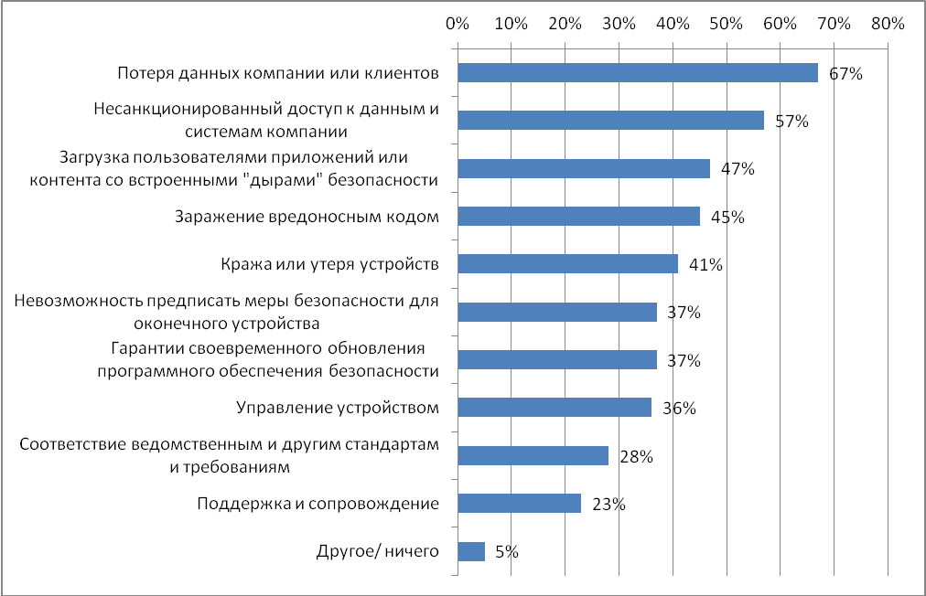
Статистика угроз (согласно обзору «BYOD & Mobile Security Report»)

Slide 8
Enterprise Mobility Management (EMM)
ЕММ – это совокупность персонала обеспечения, процессов и технологий, предназначенных для управления комплексом мобильных устройств, беспроводных сетей и соответствующих сервисов для обеспечения мобильных бизнес-процессов организации.
Цель ЕММ – определить, можно ли и как интегрировать доступные мобильные технологии с задачами и процедурами бизнес-процессов организации.
ЕММ включает комбинацию систем управления мобильными устройствами, приложениями и данными (MDM/ MAM/ MIM), а также их интеграцию с внутренней инфраструктурой организации. Обеспечение безопасности мобильных технологий организации – лишь часть функций ЕММ.

Slide 9
Мобильные технологии как часть бизнес-процессов
Все ли неотложные задачи автоматизации бизнес-процессов решены?
По каким направлениям предполагается добавлять дополнительные задачи бизнес-процессов, и какова будет их ценность? Как предполагается измерять эту ценность?
Есть ли понимание, как будет направлен поток данных к и от приложения? Корпоративные мобильные приложения взаимосвязаны с внутренними системами организации.
Существуют ли результаты обследования и необходимые ресурсы для разработки и внедрения мобильных приложений?
Какие мобильные устройства будут использоваться? Необходимо ли дополнительное обучение пользователей?
Определены ли ключевые исполнители, эксперты и/или персонал?

Slide 10

СПАСИБО ЗА ВНИМАНИЕ
Минин Виктор
Председатель Правления
Ассоциации руководителей служб информационной безопасности
Академик Международной академии связи
E-mail: info@aciso.ru www.aciso.ru

